Slide 1
.NET Core

Slide 2
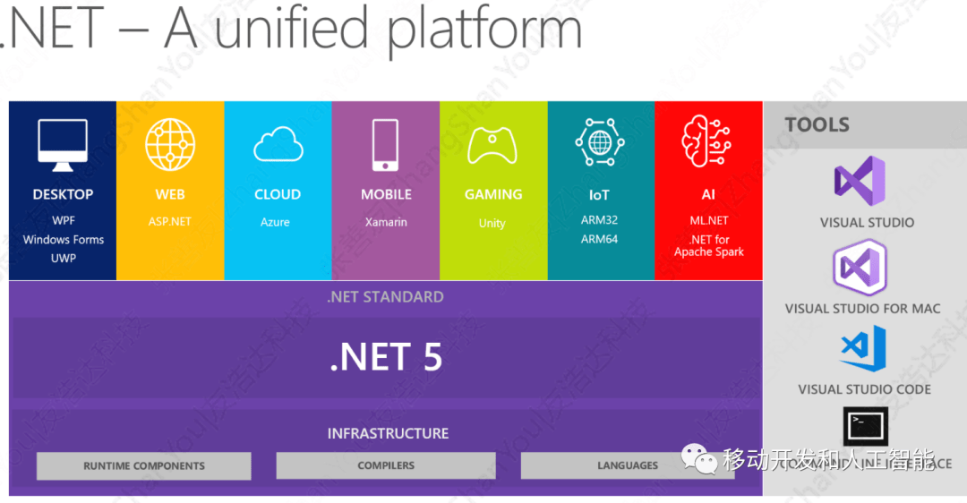
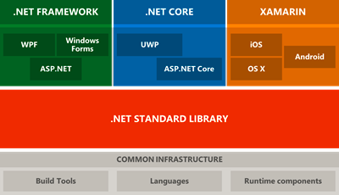
.NET生态系统

Slide 3
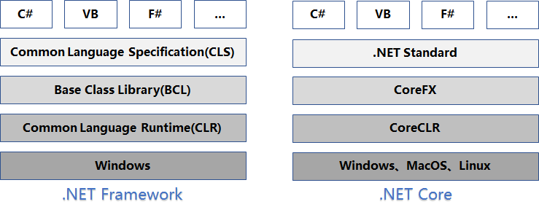
.NET Core为什么支持跨平台
.NET Standard 是一个API的标准，基于这个统一的标准，各种类库的开发人员就可以仅编写一次代码，而使得编译后的二进制类库可以在支持这个标准的所有平台上面运行。
.NET Framework的基础类库BCL,.NET Core的基础类库CoreFX
.NET Core底层Core RT和Core CLR。
Core RT是将c#或其他代码转为机器码运行，会使用不同的技术，比如windows上用的.NET Native，Mac OS和Linux用的是LLILC。
Core CLR则是.NET Framework CLR的移植，包含一个全新的JIT编译器，RyuJIT，性能比旧版JIT提升约25%

Slide 4
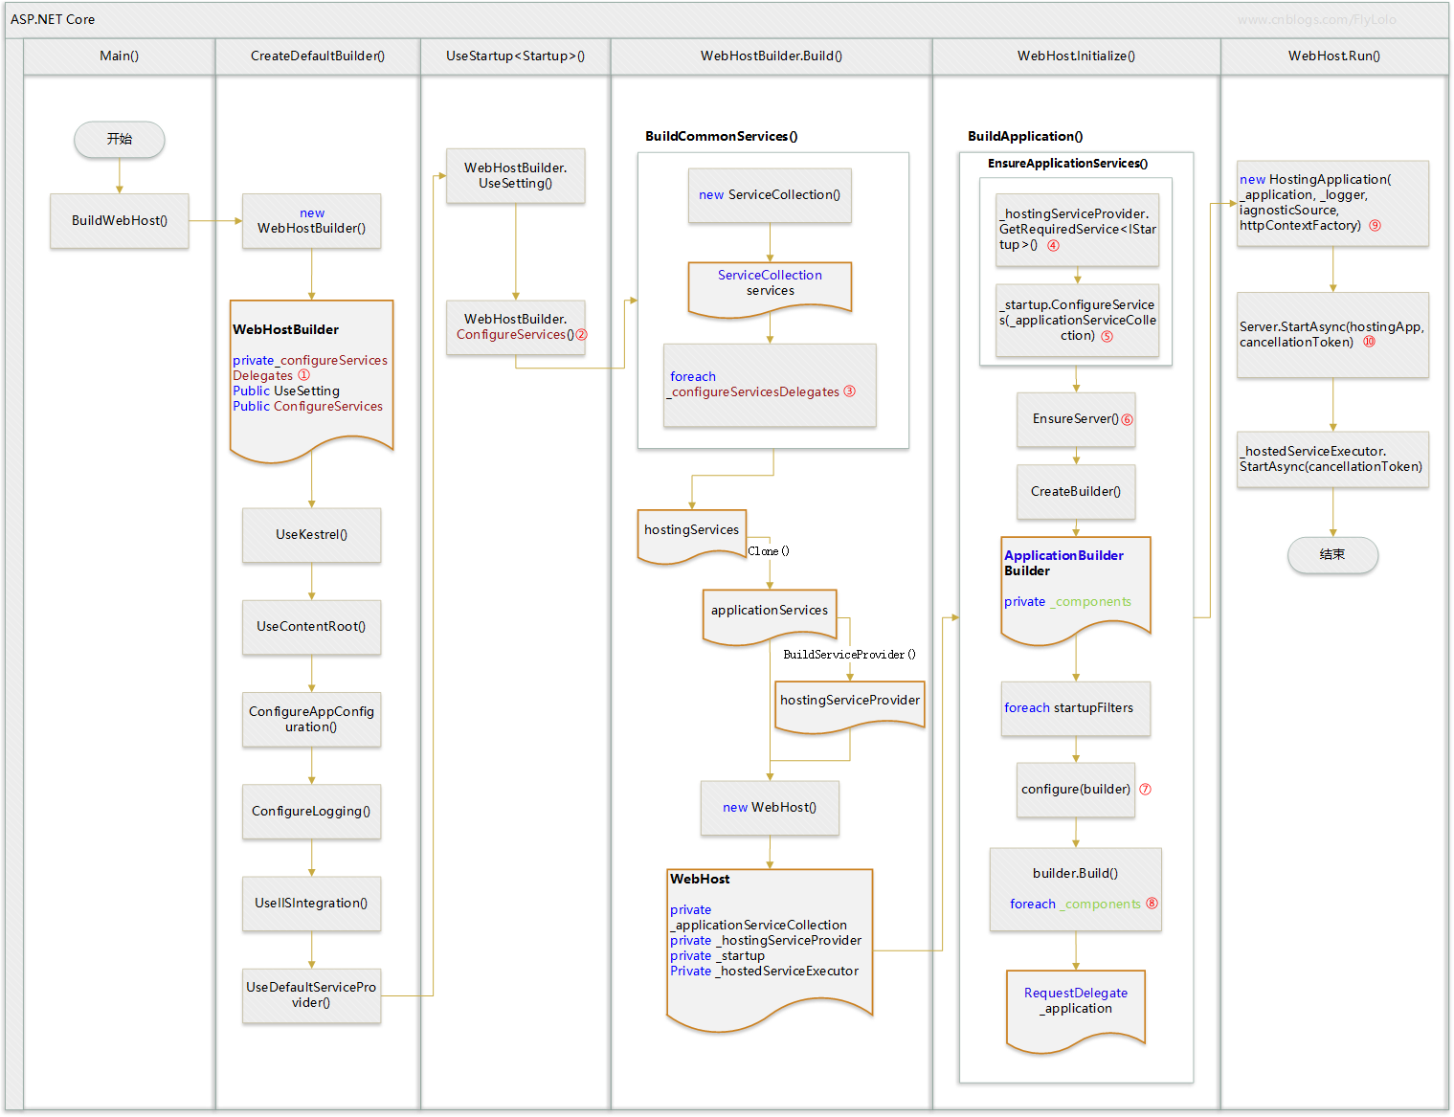
.NET Core Web应用启动流程图

Slide 5
Startup 类
1、Startup 构造函数
通过依赖注入实例化业务对象。
2、ConfigureServices
Ioc容器，注册服务
3、Configure

Slide 6
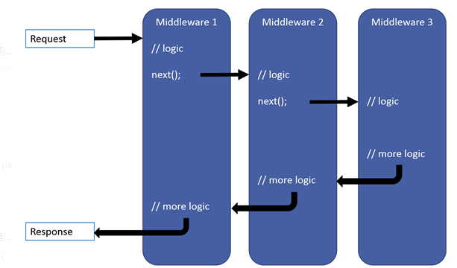
Startup 类 Configure
用于构建管道处理Http请求，管道中的每个中间件（Middleware）组件负责请求处理和选择是否将请求传递到管道中的下一个组件，在这里我们可以添加自己想要的中间件来处理每一个Http请求，一般是使用上面的ConfigureServices方法中注册好的服务，一般的用法是 app.Usexxx，这个Usexxx方法是基于IApplicationBuilder的扩展。

Slide 7
什么是依赖注入
IoC(Inversion of Control)，控制反转，不是什么技术，而是一种设计思想。

Slide 8
DDD(Domain Driven Design)
领域驱动设计

